Slide 1
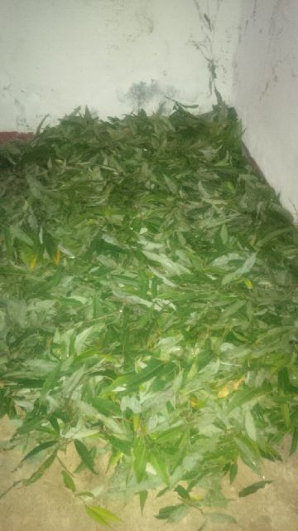
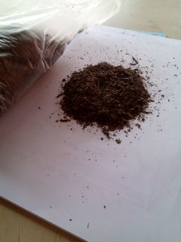
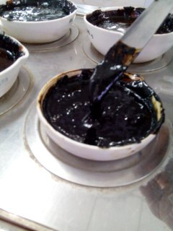
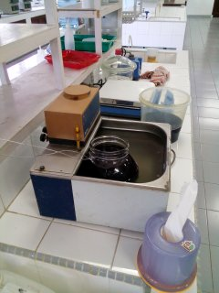
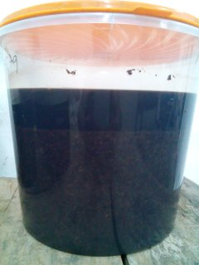
Tahap persiapan
Pembuatan Ekstrak Daun Jaloh
Pemetikan
Pengeringan
Penggilingan
Esktrak Jaloh dalam bentuk pasta
Evaporasi pada suhu 65 C
Dimaeserasi dengan etanol 70%

Slide 2
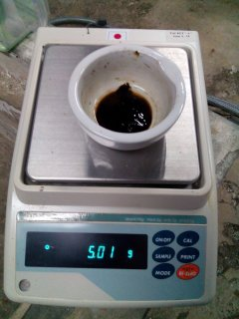
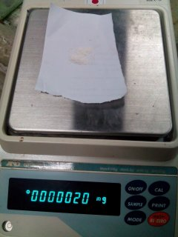
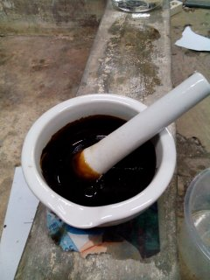
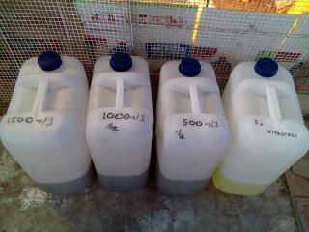
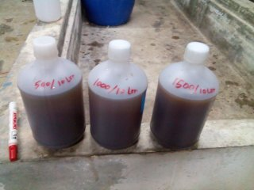
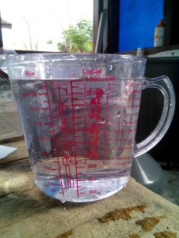
Proses Pelarutan Ekstrak
Penimbangan Ekstrak
Penimbangan CMC
Pelarutan
Larutan 10 liter
Larutan Indukan 1 liter
Pengukuran air 1 liter

